Slide 1
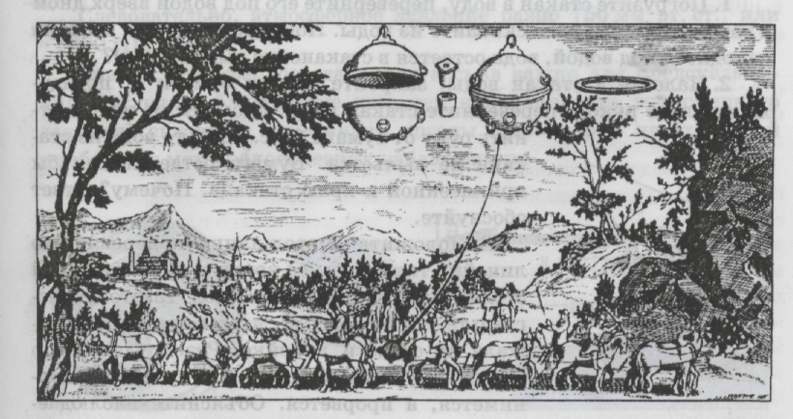
В 1654 г. Отто Герике в г.Магдебурге, чтобы доказать существование атмосферного давления, произвёл опыт. Он выкачал воздух из полости между двумя металлическими полушариями, сложенными вместе. Давление атмосферы сильно прижало полушария друг к другу, что их не могли разорвать 8 пар лошадей.

